Slide 1
Совершенствование содержания и технологий воспитания школьников через реализацию сетевых проектов (технология профориентации и трудового воспитания обучающихся)
Муниципальное автономное общеобразовательное учреждение “Средняя общеобразовательная школа № 17”
618547, Пермский край, г.Соликамск, ул. Северная, д. 31
info@solkam17.ru
8 (34253) 3-45-01

Slide 2
СУТЬ ПРОЕКТА
Суть проекта
Комплексная технология профориентации и трудового воспитания на основе интеграции урочной и внеурочной работы, самодеятельного творчества участников Российского движения школьников в условиях сетевого взаимодействия образовательных организаций и работодателей

Slide 4
Дневник личностного роста
Лидер школы
Кубок
Галстук
Значок и диплом
Член РДШ

Slide 5
Творческое развитие
Популяризация профессий
Популяризация ЗОЖ

Slide 6
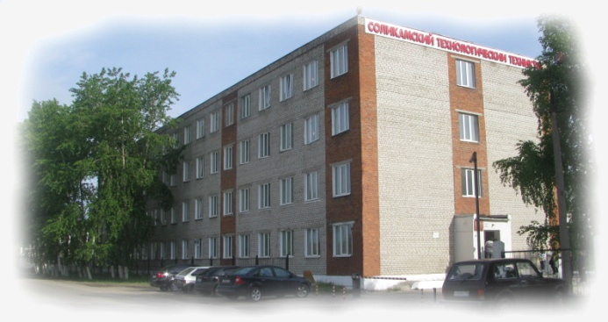
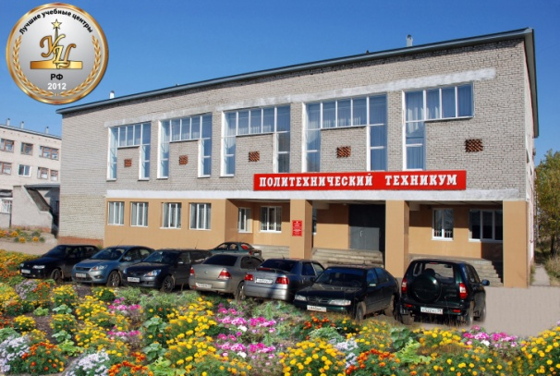
Сетевые партнёры в реализации ОП

Slide 7
ЦЕЛИ И ЗАДАЧИ ПРОЕКТА
Задачи
Цели
изучить готовность;
создать сетевое сообщество;
организовать обмен технологическими компонентами;
апробировать и определить эффективность;
разработать и провести профориентационные мероприятия;
транслировать технологии - «Дневник личностного роста»;
обеспечить комплектом научно-методических материалов по итогам реализации проекта.
внедрить и обеспечить воспроизводство комплексной технологии

Slide 8
ЦЕЛЕВАЯ АУДИТОРИЯ ПРОЕКТА
Администрация ОО;
Классные руководители;
Специалисты, занимающиеся вопросами профориентации в ОО;
Родители (законные представители)

Slide 9
ОЖИДАЕМЫЕ РЕЗУЛЬТАТЫ ПРОЕКТА
нормативно и организационно - методическая база инновационной деятельности (Программа учебного курса для педагогов; Программа воспитания и социализации; Правила внутреннего распорядка обучающихся; Положение о внутренней системе оценки качества образования; Положение о Дневнике личностного роста; Положение о проведении образовательного квеста “Я б в рабочие пошёл”);
видеоролик;
проведение 5 вебинаров, дистанционное консультирование; экспертное сопровождение и стажировка;
федеральная образовательная сеть для отработки новых технологий на базе дистанционной платформы;
Межрегиональный образовательный Форум;
Образовательный квест “Я б в рабочие пошёл”

Slide 10
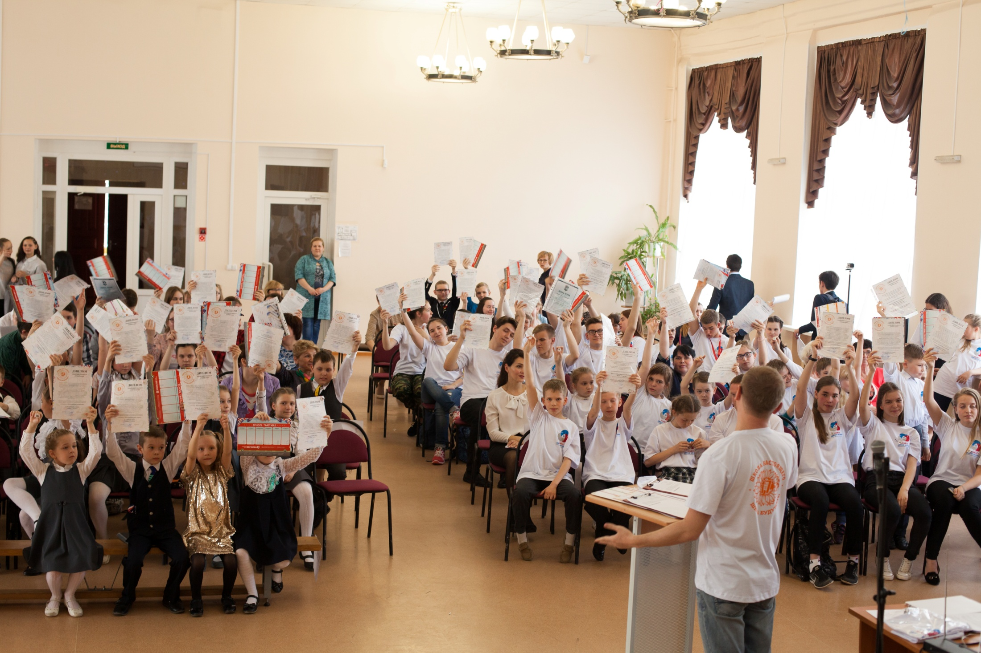

Slide 11
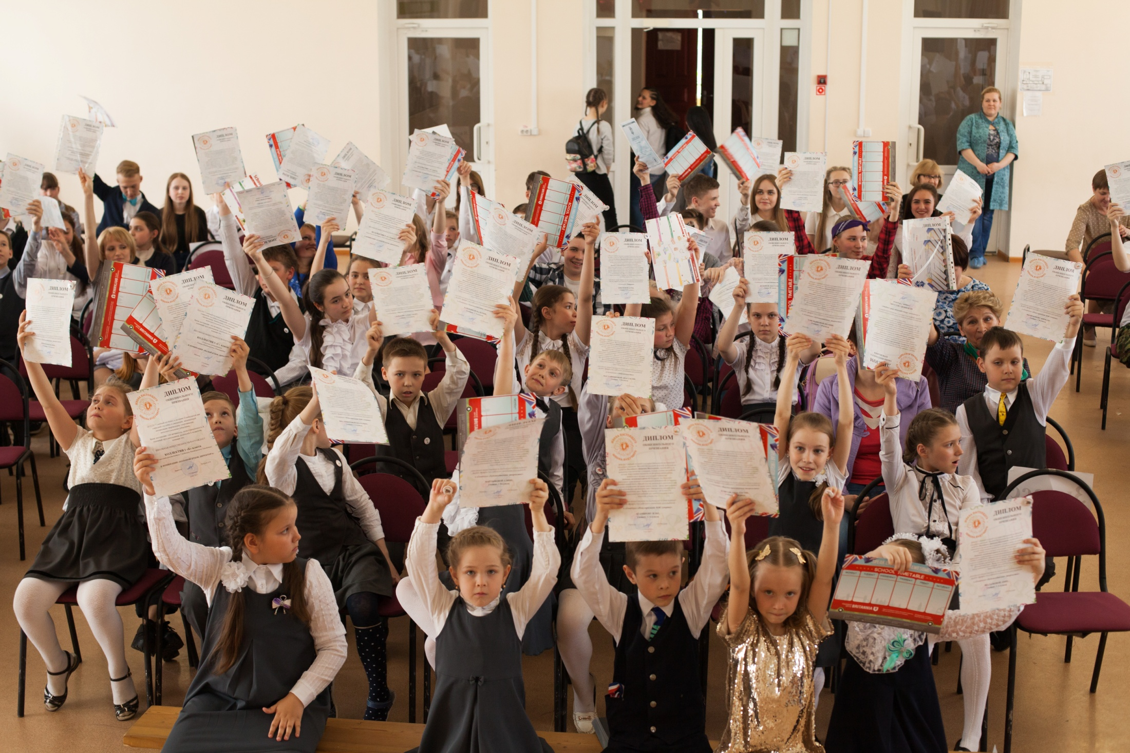

Slide 13
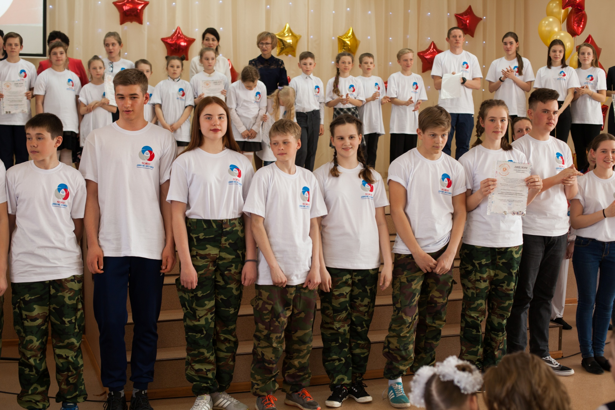

Slide 14
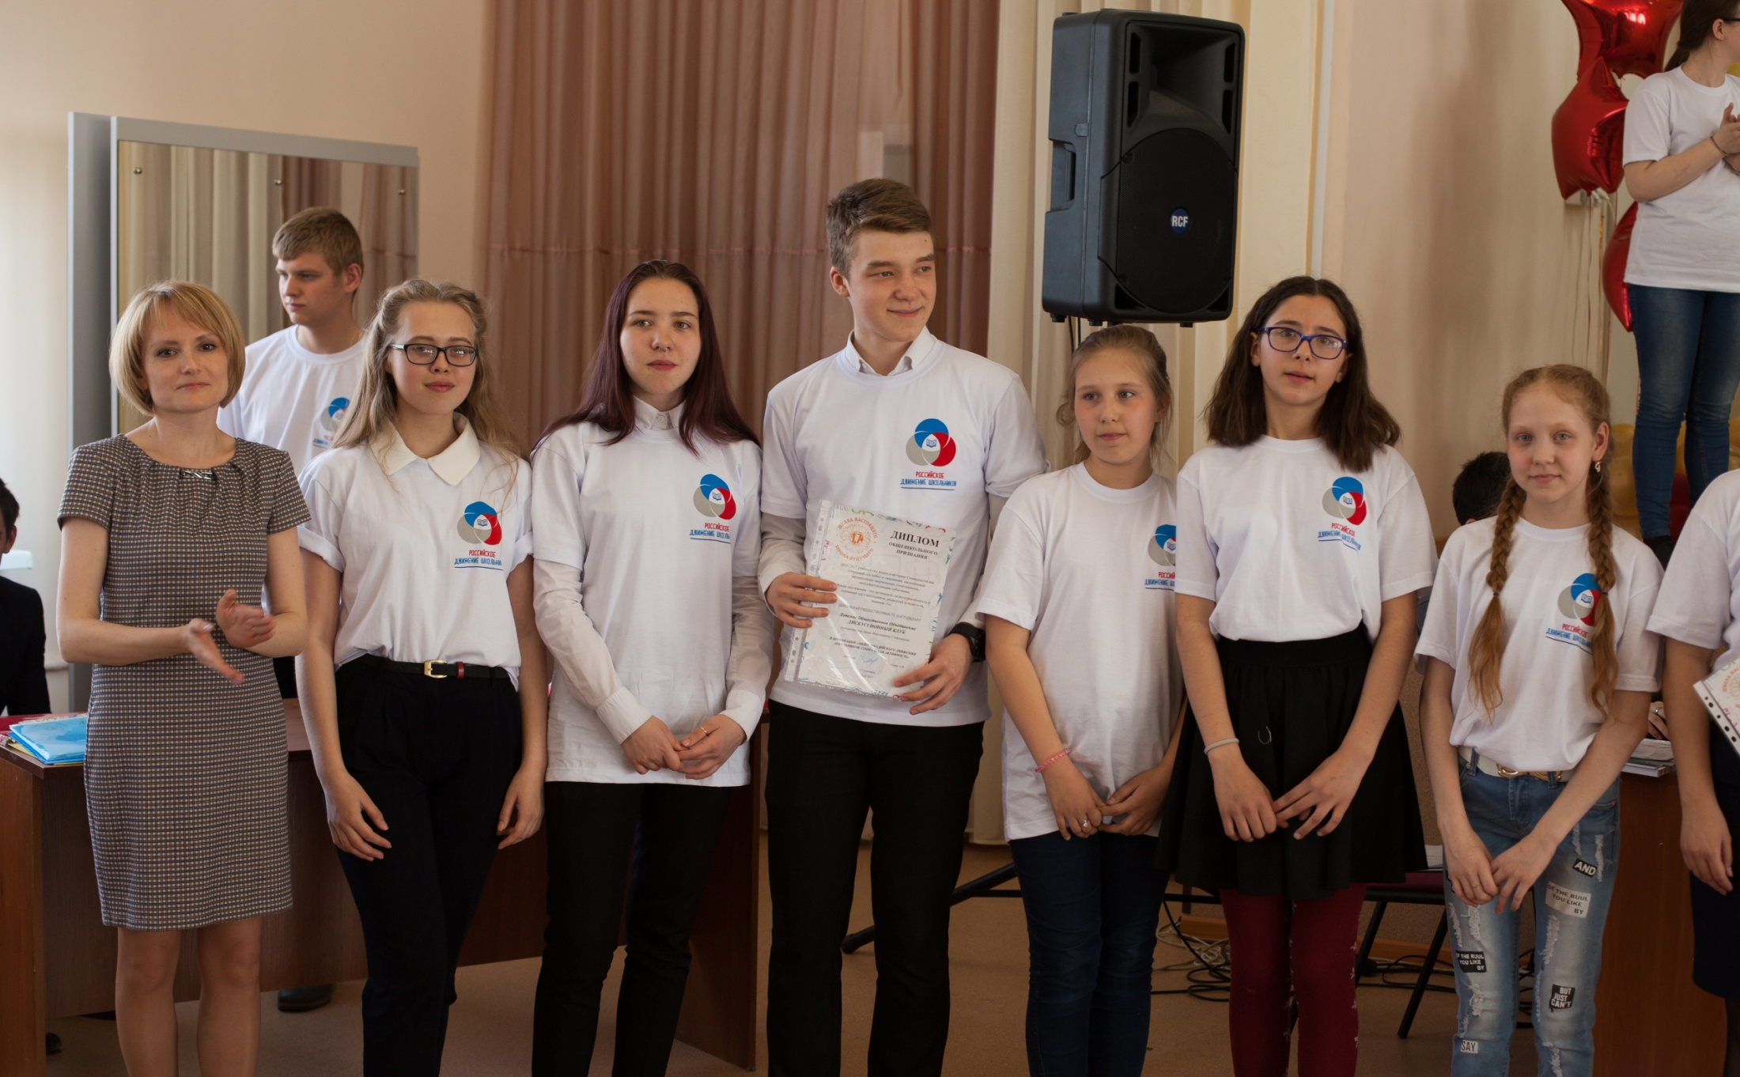

Slide 15
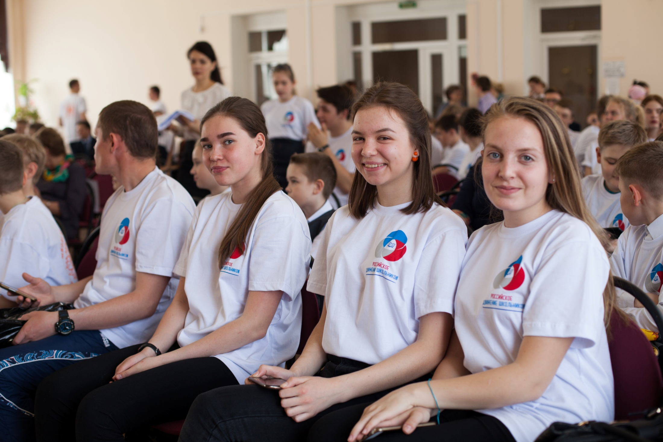

Slide 16
Дневник личностного роста + профориентационный квест «Я б в рабочие пошёл…» Приглашаем к сотрудничеству
Муниципальное автономное общеобразовательное учреждение “Средняя общеобразовательная школа № 17”
618547, Пермский край, г.Соликамск, ул. Северная, д. 31
info@solkam17.ru
8 (34253) 3-45-01

